Slide 1
Анализ медико-демографических данных в РБ по итогам
6 мес. 2018 г
И.М. Карамова
Главный врач ГБУЗ РБ БСМП г. Уфа

Slide 2
СТРУКТУРА СМЕРТНОСТИ,%
РФ 6 мес. 2018 г.
РБ 6 мес. 2018 г.

Slide 3
СНИЖЕНИЕ ПОКАЗАТЕЛЕЙ СМЕРТНОСТИ
В РЕСПУБЛИКЕ БАШКОРТОСТАН
 | 6 мес 2017 | 6 мес 2018
Болезни системы кровообращения | 549,7 | 539,0
Внешние причины | 106,7 | 92,0
ДТП | 8,2 | 6,8
Самоубийства | 22,8 | 21,0
Инфекционные и паразитарные болезни | 24,0 | 20,7
Туберкулез | 7,2 | 4,3
Болезни органов дыхания | 84,6 | 64,0
Болезни органов пищеварения | 60,3 | 56,7
Болезни мочеполовой системы | 14,1 | 11,6
Психические расстройства и расстройства поведения | 38,5 | 16,6

Slide 4
Заболеваемость взрослого населения РБ от БСК

Slide 5
Заболеваемость взрослого населения РБ от БСК

Slide 6
Заболеваемость взрослого населения РБ от ЦВЗ

Slide 7
СТРУКТУРА
ЗАБОЛЕВАЕМОСТИ
от БСК в РБ за 6 мес. 2018 г
СТРУКТУРА
СМЕРТНОСТИ
от БСК в РБ за 6 мес. 2018 г

Slide 8
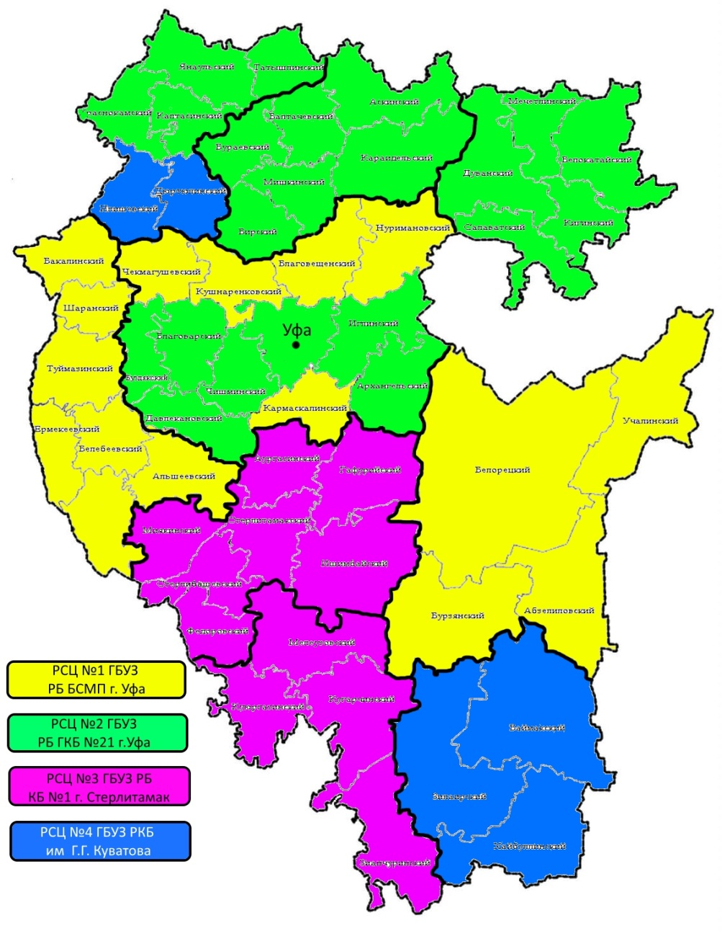
Пр. МЗ РБ № 3245-Д от 14.11.2016г. «О маршрутизации больных с ОНМК в медицинские организации Республики Башкортостан, обеспечивающие оказание специализированной, в т.ч. высокотехнологичной, медицинской помощи»
РСЦ № 1 | ГБУЗ РБ БСМП г. Уфа
РСЦ № 2 | ГБУЗ РБ ГКБ №21 г. Уфа
РСЦ № 3 | ГБУЗ РБ КБ №1 г. Стерлитамак
РСЦ № 4 | ГБУЗ РКБ им. Г.Г. Куватова
16 ПСО, 4 РСЦ
РСЦ № 1 ГБУЗ РБ БСМП г. Уфа

Slide 9
ПОКАЗАТЕЛИ | 6 мес. 2018 г
Количество неврологических коек в РБ | 1656
Из них количество коек в профильных МО | 590 (35,63%)
Количество больных с ОНМК в РБ | 7139
Число госпитализированных с ОНМК в профильных МО | 6737 (94,37%)

Slide 10
Показатели деятельности в зонах ответственности РСЦ | СВОД по РБ |  | СВОД по зоне РСЦ № 1 БСМП |  | СВОД по зоне РСЦ № 2 ГКБ 21 |  | СВОД по зоне РСЦ № 3 г. Стерлитамак |  | СВОД по зоне РСЦ № 4 РКБ Куватова
 | 6мес. 2018 г | 6 мес. 2017 г | 6 мес. 2018 г | 6 мес. 2017 г | 6 мес. 2018 г | 6 мес. 2017 г | 6 мес. 2018 г | 6 мес. 2017 г | 6мес. 2018 г | 6 мес. 2017 г
Количество коек в отделении | 590 | 557 | 256 | 252 | 177 | 158 | 107 | 107 | 50 | 40
Число госпитализированных с ОНМК | 7071 | 6667 | 2889 | 2693 | 2083 | 1991 | 1548 | 1402 | 551 | 581
% доставл СМП | 74,2 | 70,2 | 81,4 | 78,4 | 74,8 | 69,2 | 70,5 | 69,3 | 45,0 | 37,7
% ТЛТ от числа больных с ИИ | 3,4 | 3,7 | 4,8 | 4,9 | 3,4 | 3,9 | 1,0 | 1,7 | 2,3 | 1,9
Летальность ОНМК - без ТИА | 14,4 | 14,5 | 14,8 | 16,6 | 14,8 | 14,6 | 13,9 | 11,8 | 11,9 | 10,4
Досут. летальность ОНМК (% от поступивших) | 2,5 | 2,0 | 1,9 | 1,6 | 3,2 | 2,5 | 3,1 | 2,3 | 1,0 | 1,1
Досут. летальность ОНМК (% от умерших ) | 17,2 | 13,6 | 12,7 | 9,6 | 21,5 | 16,8 | 22,6 | 19,7 | 8,8 | 10,2
Летальность ГИ | 34,6 | 30,8 | 35,6 | 32,6 | 39,8 | 33,0 | 33,5 | 33,3 | 18,9 | 13,8
досуточная ГИ % от поступивших | 9,6 | 5,7 | 5,3 | 3,3 | 13,8 | 7,2 | 15,3 | 9,5 | 3,1 | 3,7
Летальность ИИ | 10,0 | 11,0 | 10,7 | 13,3 | 9,1 | 10,3 | 10,4 | 8,3 | 9,3 | 9,4
досуточная ИИ % от поступивших | 0,9 | 1,2 | 1,2 | 1,2 | 0,7 | 1,3 | 1,0 | 1,2 | 0,3 | 0,3
% независимых | 62,8 | 68,3 | 72,0 | 67,6 | 61,1 | 71,0 | 43,0 | 65,9 | 75,9 | 67,7
Число больных, переведенных в РСЦ - всего, человек | 288 | 323 | 147 | 156 | 19 | 35 | 17 | 17 | 105 | 115

Slide 11
Оперативные вмешательства в зонах ответственности РСЦ | 6 мес. 2018 года | 6 мес. 2017 года | 6 мес. 2018г. | 6 мес. 2017г. | 6 мес. 2018г. | 6 мес. 2017г. | 6мес. 2018г. | 6 мес. 2017г. | 6мес. 2018г. | 6 мес. 2017г.
 | СВОД по РБ |  | СВОД по зоне РСЦ № 1 БСМП |  | СВОД по зоне РСЦ № 2 ГКБ № 21 |  | СВОД по зоне РСЦ № 3 г. Стерлитамак |  | СВОД по зоне РСЦ № 4 РКБ Куватова
Транскраниальное вмешательство при нетравматических ВМГ | 62 | 85 | 36 | 31 | 3 | 23 | 14 | 17 | 9 | 14
Микрохирургические вмешательства при аневризмах артерий головного мозга | 61 | 43 | 27 | 25 | 6 | 4 | 13 | 6 | 15 | 8
Микрохирургические вмешательства при артериовенозных мальформациях сосудов головного мозга | 5 | 1 | 1 | 0 | 0 | 1 | 0 | 0 | 4 | 0
Тромболизис и пункционная аспирация внутримозговых и внутрижелудочковых гематом с использованием нейронавигации | 10 | 34 | 10 | 30 | 0 | 4 | 0 | 0 | 0 | 0
Реконструктивные вмешательства на прецеребральных артериях при стенозирующих процессах, всего | 103 | 119 | 12 | 20 | 22 | 43 | 0 | 0 | 69 | 56
в том числе: эндартерэктомия | 91 | 97 | 0 | 0 | 22 | 43 | 0 | 0 | 69 | 54
ангиопластика с помощью баллона и/или стента | 12 | 22 | 12 | 20 | 0 | 0 | 0 | 0 | 0 | 2
Внутрисосудистая тромболитическая терапия при тромбозах сосудов головного мозга | 38 | 37 | 29 | 20 | 7 | 16 | 0 | 0 | 2 | 1
Церебральная ангиография | 441 | 405 | 150 | 147 | 26 | 48 | 195 | 76 | 70 | 134
Церебральная ангиография с одномоментными эндоваскулярными окклюзиями с помощью клеевых композиций, микроэмболов, микроспиралей, стентов при аневризмах артерий головного мозга, включая артериовенозные мальформации сосудов головного мозга | 8 | 8 | 0 | 0 | 0 | 0 | 0 | 0 | 8 | 8
Эндоваскулярные окклюзии с помощью клеевых композиций, микроэмболов, микроспиралей, стентов при аневризмах артерий головного мозга, включая артериовенозные мальформации сосудов головного мозга | 8 | 13 | 1 | 4 | 0 | 0 | 0 | 0 | 7 | 9

Slide 12
Показатели деятельности РСЦ | СВОД по всем РСЦ |  | РСЦ № 1 БСМП |  | РСЦ № 2 ГКБ № 21 |  | РСЦ № 1 КБ № 1 г.Стерлитамак |  | РСЦ № 4 РКБ им. Куватова
Показатель | 6 мес. 2018 г | 6 мес. 2017 г | 6 мес. 2018 г | 6 мес. 2017 г | 6 мес. 2018 | 6 мес. 2017 | 6 мес. 2018 г | 6 мес. 2017 г | 6 мес. 2018 г | 6 мес. 2017 г
Количество коек в отделении | 207 | 183 | 90 | 90 | 72 | 63 | 30 | 30 | 15 | 0
Число госпитализированных больных с ОНМК | 2527 | 2405 | 663 | 666 | 841 | 827 | 830 | 711 | 193 | 201
% больных с ОНМК, доставленных СМП | 58,8 | 52,2 | 64,6 | 59,8 | 60,3 | 49,1 | 60,7 | 63,3 | 23,8 | 0,5
% ТЛТ от количества больных с ИИ | 2,9 | 3,4 | 6,3 | 6,7 | 2,0 | 3,2 | 1,2 | 1,6 | 1,9 | 0,0
Летальность ОНМК без ТИА | 14,7 | 13,9 | 15,4 | 15,9 | 16,1 | 16,0 | 14,9 | 11,4 | 4,7 | 6,5
Досут. летальность ОНМК (% от поступивших) | 2,9 | 2,1 | 0,7 | 0,7 | 4,3 | 3,5 | 4,0 | 2,4 | 0,0 | 0,6
Досут. летальность ОНМК (% от умерших) | 19,7 | 15,4 | 4,3 | 4,3 | 26,6 | 21,7 | 26,7 | 21,2 | 0,0 | 7,7
Летальность ГИ | 31,6 | 27,7 | 29,6 | 29,0 | 40,4 | 32,3 | 37,5 | 33,8 | 4,6 | 7,5
досуточная ГИ | 10,5 | 5,5 | 1,5 | 1,4 | 18,0 | 7,9 | 17,3 | 11,3 | 0,0 | 1,5
Летальность ИИ | 10,2 | 10,3 | 11,3 | 11,8 | 9,7 | 11,5 | 10,8 | 8,3 | 4,7 | 7,0
досуточная ИИ | 0,9 | 1,3 | 0,4 | 0,4 | 0,7 | 2,2 | 1,6 | 1,2 | 0,0 | 0,0
% независимых | 56,4 | 68,0 | 64,0 | 62,1 | 69,6 | 67,6 | 30,3 | 73,5 | 73,0 | 70,2
Число больных, переведенных в РСЦ - всего, человек | 141 | 165 | 55 | 73 | 7 | 7 | 0 | 0 | 79 | 85

Slide 13
Оперативные вмешательства в РСЦ | 6 мес. 2018 года | 6 мес. 2017 года | 6 мес. 2018г. | 6 мес. 2017г. | 6 мес. 2018г. | 6 мес. 2017г. | 6мес. 2018г. | 6 мес. 2017г. | 6мес. 2018г. | 6 мес. 2017г.
 | СВОД по РБ |  | РСЦ № 1 БСМП |  | РСЦ № 2 ГКБ № 21 |  | РСЦ № 3 г. Стерлитамак |  | РСЦ № 4 РКБ Куватова
Транскраниальное вмешательство при нетравматических ВМГ | 55 | 78 | 33 | 29 | 3 | 23 | 10 | 12 | 9 | 14
Микрохирургические вмешательства при аневризмах артерий головного мозга | 61 | 43 | 27 | 25 | 6 | 4 | 13 | 6 | 15 | 8
Микрохирургические вмешательства при артериовенозных мальформациях сосудов головного мозга | 5 | 1 | 1 | 0 | 0 | 1 | 0 | 0 | 4 | 0
Тромболизис и пункционная аспирация внутримозговых и внутрижелудочковых гематом с использованием нейронавигации | 10 | 34 | 10 | 30 | 0 | 4 | 0 | 0 | 0 | 0
Реконструктивные вмешательства на прецеребральных артериях при стенозирующих процессах, всего | 103 | 119 | 12 | 20 | 22 | 43 | 0 | 0 | 69 | 56
в том числе: эндартерэктомия | 91 | 97 | 0 | 0 | 22 | 43 | 0 | 0 | 69 | 54
ангиопластика с помощью баллона и/или стента | 12 | 22 | 12 | 20 | 0 | 0 | 0 | 0 | 0 | 2
Внутрисосудистая тромболитическая терапия при тромбозах сосудов головного мозга | 38 | 37 | 29 | 20 | 7 | 16 | 0 | 0 | 2 | 1
Церебральная ангиография | 429 | 395 | 150 | 147 | 26 | 48 | 183 | 66 | 70 | 134
Церебральная ангиография с одномоментными эндоваскулярными окклюзиями с помощью клеевых композиций, микроэмболов, микроспиралей, стентов при аневризмах артерий головного мозга, включая артериовенозные мальформации сосудов головного мозга | 8 | 8 | 0 | 0 | 0 | 0 | 0 | 0 | 8 | 8
Эндоваскулярные окклюзии с помощью клеевых композиций, микроэмболов, микроспиралей, стентов при аневризмах артерий головного мозга, включая артериовенозные мальформации сосудов головного мозга | 8 | 13 | 1 | 4 | 0 | 0 | 0 | 0 | 7 | 9

Slide 14
Показатели деятельности зоны ответственности РСЦ № 1 | 2018, 6 мес. |  |  |  |  |  |  | 2017, 6 мес.
 | ПСО № 1 г.Октябрьский | ПСО № 2 г. Белорецк | ПСО № 3 ГКБ №18 | ПСО № 4 г. Туймазы | ПСО № 12 г. Белебей | РСЦ № 1 БСМП | ВСЕГО | ПСО № 1 г.Октябрьский | ПСО № 2 г. Белорецк | ПСО № 3 ГКБ №18 | ПСО № 4 г. Туймазы | ПСО № 12 г. Белебей | РСЦ № 1 БСМП | ВСЕГО
Госпитализировано с ОНМК | 293 | 347 | 1034 | 330 | 222 | 663 | 2889 | 266 | 260 | 987 | 293 | 222 | 666 | 2694
Перевод в РСЦ | 29 | 17 | 22 | 6 | 14 | 55 | 143 | 16 | 6 | 39 | 8 | 14 | 73 | 156
% больных получивших ТЛТ | 0,9 | 3,6 | 7,4 | 1,1 | 0,6 | 6,3 | 4,7 | 0,5 | 3,1 | 7,1 | 0,9 | 1,8 | 6,7 | 4,8
Летальность с ОНМК (в %) | 11,2 | 20,3 | 13,9 | 19,2 | 8,6 | 15,4 | 14,8 | 17,8 | 17,4 | 15,4 | 22,1 | 10,7 | 15,9 | 16,3
летальность при ИИ | 7,0 | 14,8 | 10,3 | 14,8 | 5,3 | 11,3 | 10,7 | 15,2 | 15,5 | 12,9 | 17,1 | 6,4 | 11,8 | 13,0
летальность при ГИ | 33,3 | 33,8 | 40,6 | 50,0 | 30,8 | 29,6 | 35,4 | 31,6 | 25,0 | 33,0 | 44,7 | 31,4 | 29,0 | 31,9
Досуточная летальность ОНМК (в % от ГИ и ИИ без ТИА) | 11,2 | 0,4 | 2,6 | 2,3 | 3,6 | 0,7 | 2,9 | 17,8 | 1,0 | 2,1 | 1,6 | 1,9 | 0,7 | 3,2
из них с ГИ (в % от ГИ) | 38,1 | 1,5 | 10,4 | 10,5 | 7,7 | 1,5 | 8,7 | 78,9 | 0,0 | 7,0 | 4,3 | 5,7 | 1,4 | 10,8
из них с ИИ (в % от ИИ) | 6,1 | 0,0 | 1,5 | 1,1 | 2,9 | 0,4 | 1,7 | 6,1 | 1,2 | 1,4 | 0,9 | 1,8 | 0,4 | 1,6

Slide 15
Аналитическая справка
О реализации программы по борьбе с цереброваскулярными заболеваниями в Республике Башкортостан
за январь-июнь 2018 года
 | Показатель | Динамика показателей | Июнь 2018 | Июнь 2017
1. | Число больных с ОНМК, госпитализированных в стационар в первые 4,5 часа от начала заболевания |  | 2487 | 2308
2. | Число больных с ОНМК, госпитализированных в профильные отделения для лечения больных с ОНМК в первые 4,5 часа от начала заболевания | ↑2,1% | 2427 (36,02%) | 2197 (33,95%)
3. | Число больных с ОНМК, госпитализированных в профильные отделения для лечения больных с ОНМК |  | 6737 | 6472
4. | Число больных с ИИ, госпитализированных в профильные отделения для лечения больных с ОНМК в первые 4,5 часа от начала заболевания |  | 1582 | 1492
5. | Число больных с ИИ, которым выполнен системный тромболизис |  | 168 | 164
6. | Число умерших больных с ИИ, которым проводился тромболизис |  | 8 | 8
7. | Доля пациентов с ИИ, которым выполнен системный тромболизис | ↓0,1 | 3,3 | 3,4
8. | Число больных с ИИ, у которых выполнена тромбоэкстракция |  | 0 | 5
9. | Число умерших с ОНМК в стационарах субъекта |  | 961 | 930
10. | Число выбывших (выписано+умерло) больных с ОНМК без ТИА |  | 6225 | 5933
11. | Летальность в стационаре пациентов с ОНМК, % | ↓0,3 | 15,4 | 15,7
12. | Число умерших больных с ИИ в стационарах субъекта (код МКБ-10 163) |  | 527 | 556
13. | Число выбывших (выписано+умерло) больных с ИИ |  | 5098 | 4853
14. | Летальность пациентов с ИИ в стационарах субъекта, % | ↓1,17 | 10,33 | 11,5
15. | Число умерших с ГИ в стационарах субъекта |  | 422 | 367
16. | Число выбывших (выписано+умерло) больных с ГИ |  | 1108 | 1066
17. | Летальность пациентов с ГИ в стационарах субъекта, % | ↑3,7 | 38,1 | 34,4

